Slide 1

Bài
Luyện tập

Slide 2


Thứ sáu ngày 17 tháng 10 năm 2021
Toán
Luyện tập

Slide 3

KHỞI ĐỘNG
VÒNG QUAY KÌ DIỆU

Slide 4
18 - 9
17 - 9
11 - 2
17 - 8
11 - 3
16 - 9
16 - 8
11 - 4
16 - 7
11 - 5
15 - 9
11 - 6
15 - 8
11 - 7
15 - 7
11 - 8
15 - 6
11 - 9
14 - 9
12 - 3
14 - 8
12 - 4
14 - 7
12 - 5
14 - 6
12 - 6
14 - 5
12 - 7
12 - 8
13 - 9
13 - 8
13 - 4
13 - 6
12 - 9
13 - 7
13 - 5

Slide 5

LUYỆN TẬP THỰC HÀNH

Slide 6

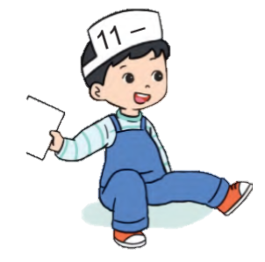
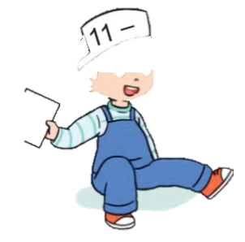

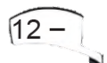
4
Chọn số hạng trong các số đã cho và tính tổng:
11 – 4 = 7
12 – 6 = 6
7
5
8
4
6
9
1
2
3

Slide 7

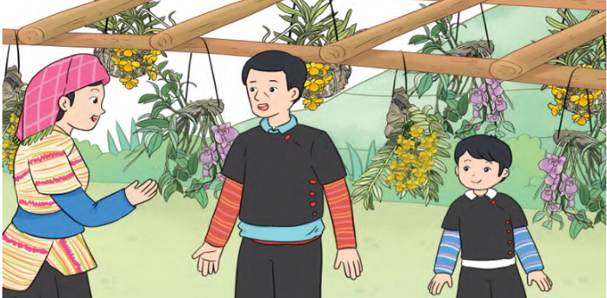
5
Bác Súa có 15 giò phong lan, bác đã bán đi 7 giò. Hỏi bác Súa còn lại bao nhiêu giò phong lan?
Phép tính: =
Trả lời: Bác Súa còn lại giò phong lan.

Slide 8
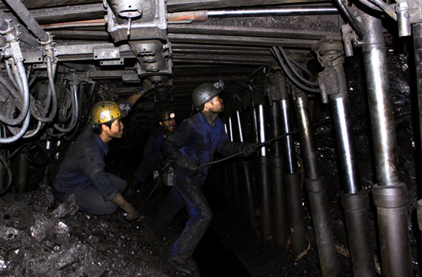

Trong lúc khai thác than dưới lòng đất, hầm mỏ chẳng may bị sập và che mất lối ra.
Các em hãy giúp những người thợ mỏ tìm được đường ra bằng cách trả lời đúng các câu hỏi.

Slide 9



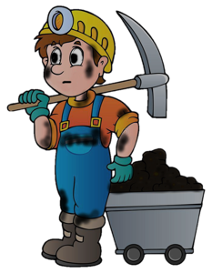
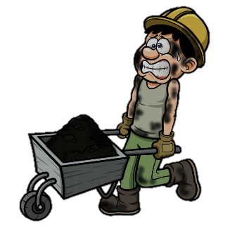

GIẢI CỨU
THỢ MỎ

Slide 10


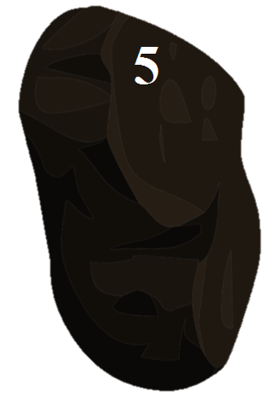

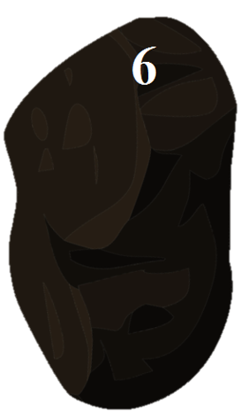

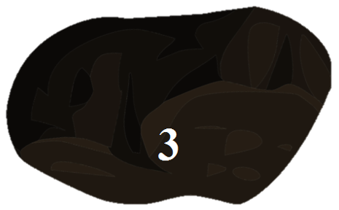
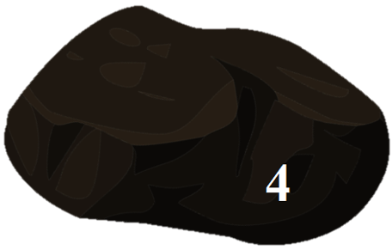






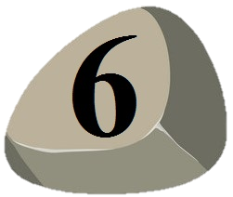
Cảm ơn các bạn đã giúp chúng tôi!

Slide 11
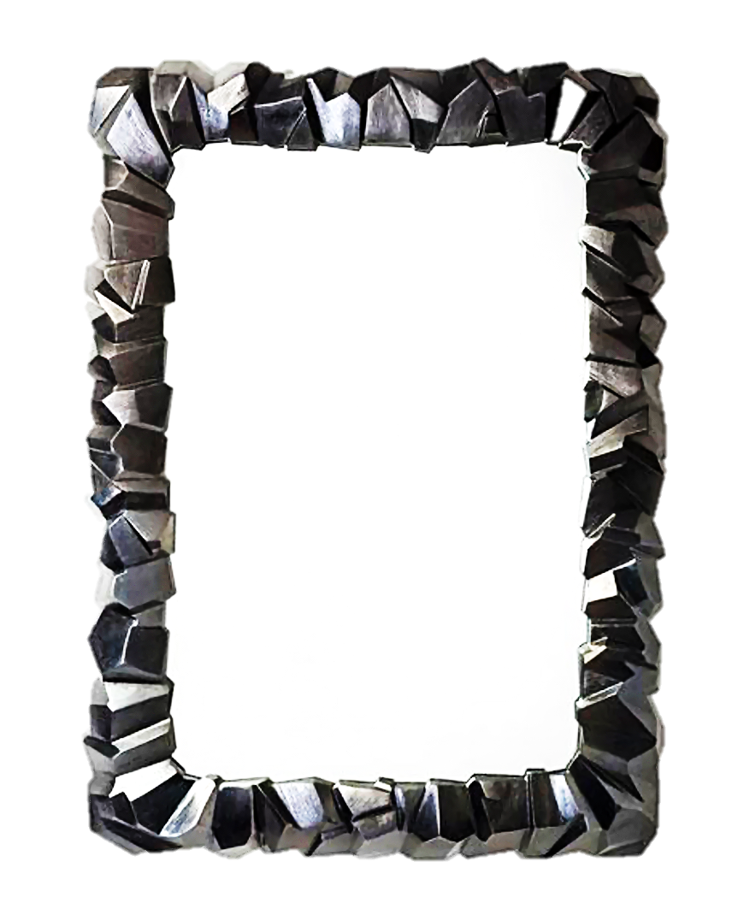
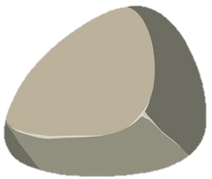
Điền dấu thích hợp vào chỗ chấm:
15 - 8... 12 - 3
A. =
B. <
C. >

Slide 12
12 - … = 7
A. 4
B. 6
C. 7
D. 5

Slide 13
Điền dấu thích hợp vào chỗ chấm:
14 – 6 ….. 7
A. =
B. <
C. >

Slide 14
… - 6 = 5
A. 11
B. 10
C. 12
D. 9

Slide 15
Phép tính nào
có hiệu bằng 6
A. 13 - 8
B. 15 - 9
C. 12 - 6
D. 14 - 7

Slide 16
….. – 7 = 9
A. 17
B. 15
C. 14
D. 16

Slide 17

DẶN DÒ

